Slide 1
Deling av opplysninger fra Skatteetaten til kommunene Et samarbeid mellom KS og Skatteetaten Anne Mette Dørum KS og Bjørn Sletten SKE
«En selvstendig og nyskapende kommunesektor»

Slide 2
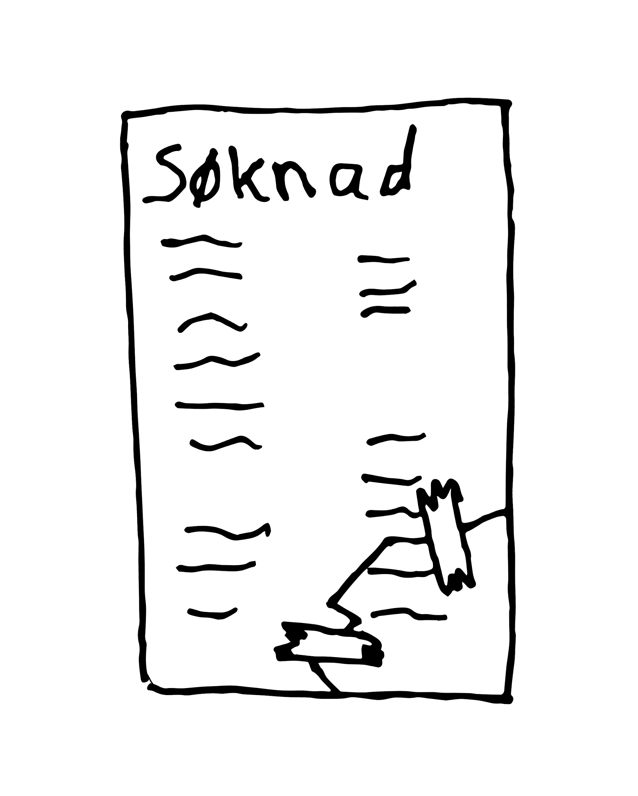
Agenda
Bakgrunn - politiske føringer
Samarbeidet mellom SKE og KS
Kommuners tilgang til skatte- og inntektsopplysninger
Felles prosjekt og eksempel på bedre innbyggertjenester
Videre planer og samarbeid

Slide 3
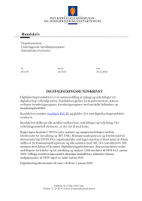
Politiske føringer i offentlig sektor
Digitaliseringsstrategien - en digital offentlig sektor
KS pekt på som driver og ansvarlig for å samordne utviklingen av tjenester i kommunal sektor
Digitaliseringsrundskrivet
Brukeren i sentrum
Gjenbruk og viderebruk
Sikkerhet og personvern
Gjenbruk av felles løsninger

Slide 6
Fra politisk beslutning til faktisk deling av data
«Det er mange ting som er bra med denne forskriftsendringen. For det første så trenger ikke flertallet av foreldrene lenger å legge ved dokumentasjon når de søker om moderasjon og gratis kjernetid. For det andre så er det enklere for kommunene å sjekke inntektsopplysninger når de trenger det. Det betyr at det blir en mindre fare for at barna faller ut av ordningene de har krav på, sier Skei Grande.»
Pressemelding | Dato: 28.02.2020

Slide 7
Etablering av prosjekt Deling av skatte- og inntektsopplysninger fra Skatteetaten
8
departement
Kommunal sektor trenger digital tilgang til skatte- og inntektsopplysninger fra Skatteetaten.
Muliggjøre utvikling av bedre innbyggertjenester, mer effektiv saksbehandling og styrket personvern i kommunene.
356 kommuner
32
lovpålagte tjenester
Spør inn-
bygger
Ikke digital tilgang

Slide 8
Organisering av arbeidet i prosjektet
Organisatorisk
Segmentsamarbeidet
Semantisk
KS
5 prioriterte tjenester
Hvilke skatte- og inntektsopplysninger trenger kommunene for disse?
Innsiktsarbeid – en strukturert kartlegging med utvalgte ressurskommuner
Juridisk
SKE
Vurdere Skatteetatens hjemmel for utlevering per tjeneste
Vurdere kommunenes hjemmel for tilgang og bruk per tjeneste
Vurdere behovet for regelverksutvikling
Teknisk
Vurdere ulike løsninger for tilkobling til teknisk API fra SKE

Slide 9
Prioriterte tjenester og status
Barnehage : API fra SKE klar for test for pilot kommuner
SFO: API fra SKE klar for test for pilot kommuner
Kommunal bolig: Felles datasett foreligger. Avventer juridiske avklaringer
Kommunal bostøtte: Felles datasett foreligger. Avventer juridiske avklaringer
Egenbetaling sykehjem: Innsiktsarbeid ikke påbegynt. Samarbeid med HOD

Slide 10
Prosjektrigg og ressurskommuner
Område | Organisasjon
Koordinering og prosjektledelse | KS og Oslo Origo
Sentral samhandlingsgruppe | KS, SKE og Oslo Origo
Juridisk vurdering og funksjonalitet | Skatteetaten
Pilotkommuner barnehage og SFO/AKS | Oslo, Stavanger, Skien, Kongsberg/Kongsbergregionen, Trondheim, Bergen, Rana og Lillestrøm
Ressurskommuner kommunal bolig og bostøtte | Oslo, Stavanger, Bergen, Trondheim og Lillestrøm samt KOBO-prosjektet (KS og Husbanken)

Slide 11
Fra prosjekt til bedre innbyggertjenester
Redusert foreldrebetaling barnehage og SFO
Tim og Kim

Slide 12
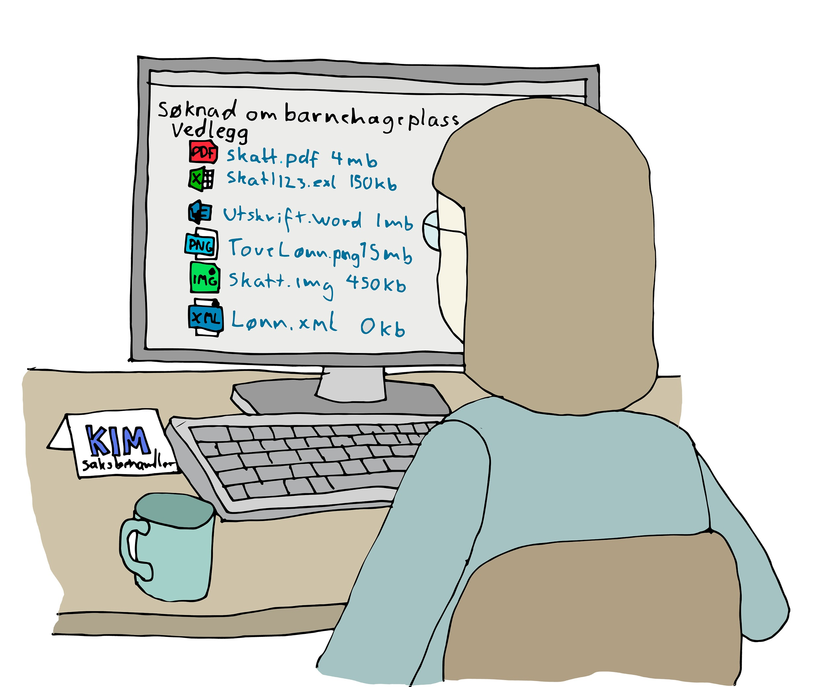
Illustrasjoner fra Oslo Origo

Slide 13
“(.....) Lite kjennskap til ordningene, og at familiene må søke på ordningene og legge ved dokumentasjon, kan være blant forklaringene. Komplisert søknadsprosedyre kan altså bidra til at flere som har rett på moderasjon, ikke får dette.”
Østbakken, 2019; Utdanningsdirektoratet 2019

Slide 14
Eksempel fra Oslo
Bydelene behandler årlig ca. 6000 søknader fra familier som har rett på redusert foreldrebetaling.
Saksbehandlere oppgir at de bruker 5-20 minutter per søknad.
Ca. 30% av søknadene har mangler og må følges opp.
De fleste søknader behandles i mai-august før nytt barnehageår.
Mange glemmer å søke på nytt ved oppstart av nytt barnehageår og får en faktura for august som de ikke klarer å betale. Bydelene må bruke tid på henvendelser, nedbetalingsplaner ol.

Slide 15
Hvordan bygge tjenesten redusert foreldrebetaling barnehage
Oslo får direkte tilgang til dataene fra Skatteetaten - planlagt tre produktpakker:
1 - Automatisk inntektsopplysning
2 - Saksbehandlings- modul
3 - Nesteårs- søknader
Ambisjon: våren 2021
Innhenter inntekts-opplysninger til søknaden når de foreligger, summerer og overfører til saksbehandler. Manuell overføring til fagsystem.
Besparelse for innbyggere som slipper å finne fram og legge ved rett skattedata
Kommunen får rett inntektsgrunnlag, ferdig beregnet. Mindre feil og mangler samt besparelser i selve saksbehandlingen av tallene.
Forenklet manuell saksbehandlings-prosess for kommunen gir færre klikk per sak for Kim (ansatt i kommunen).
Ambisjon: våren 2021
Vi innhenter inntektsopplysninger til søknaden når de foreligger, summerer disse og overfører til saksbehandler. Saksbehandler må manuelt putte verdier inn i fagsystem og vedtak fattes der.
Ambisjon: Høst 2021
Nytt forenklet saksbehandlingssystem og vedtakskomponent. Automatisk overføring til fagsystem.
Ambisjon: Oppstart barnehageåret 2022
Overføre søknader fra et år til en annet og vedtak av disse automatisk i vedtakskomponenten.
Ambisjon: Høst 2021
Nytt forenklet saksbehandlingssystem og vedtakskomponent. Overfører pris eller inntekt slik at fagsystem kan generere fakturagrunnlag.
Innbygger trenger ikke foreta seg noe for å få ny vurdering.
Kim (ansatte) sparer saksbehandling på anslagsvis 85-90% sammenlignet med i dag.

Slide 16
Illustrasjoner fra Oslo Origo

Slide 17
Lærepunkter så langt
Nybrottsarbeid
Juridiske hindringer i dagens regelverk
Samstemte kommuner som tilpasser seg! Digital tilgang viktigst
Bygge trinnvis
Komplekst og tidkrevende på mange nivå

Slide 18
Videre planer og samarbeid
KS har fått FoU-midler til prosjektet ut 2023
Utrulling av de første prioriterte tjenestene til landets øvrige kommuner
Samordnet regelverksutvikling og dialog med fagdirektorat og departementer
Felles ambisjoner om samarbeid for flere tjenester
Stort potensiale - 32 kommunale tjenester med behov for inntektsopplysninger
Eiendomsskatteopplysninger for beregning av eiendomsskatt
Særnamsmann

Slide 19
Notes:
B

